Slide 1
포폴
장정윤

Slide 2
참고1
사이트 후보
일반 : 유진그룹/cj그룹
2/14수요일까지는 계획만 내는거임
이거 이거 이거중에 고민중이다~
이런 효과를 넣고 이렇게 하고싶다~
그래서 어떻게 할거다~ 이런거
이전기수
- 다들 메인페이지만 제대로 꾸미고 상세페이지는 한두개밖에 클릭이 안됨
- 드래그가 부드럽게 되는게 매력적이네
- 로딩 잘되는것도 포인트
- 드래그할수록 이미지의 무언가가 변하는게 굉장히 매력적이고 유행인듯
진행 순서
메인페이지부터 대충 다 만들고
되는 상세페이지는 글위주1개 그림위주1개
- 일단 글부터 다 쓰고
- 배치 다 하고
- 효과 넣은 다음에
- 상세페이지
- 마지막에 팝업띄우기. 되는곳들만 알려줘잉

Slide 3
메모
1. 서해원 / 효과 개쩔. 색감도 좋고 제일 잘한듯
올가니카
https://seo-001.github.io/FED-REAL-PJ-SHW/01.%EA%B0%9C%EC%9D%B8%ED%94%84%EB%A1%9C%EC%A0%9D%ED%8A%B8_%EC%84%9C%ED%95%B4%EC%9B%90/index.html
가이드라인
chrome-extension://efaidnbmnnnibpcajpcglclefindmkaj/https://seo-001.github.io/FED-REAL-PJ-SHW/01.%EA%B0%9C%EC%9D%B8%ED%94%84%EB%A1%9C%EC%A0%9D%ED%8A%B8_ppt/%EA%B0%80%EC%9D%B4%EB%93%9C%20%EB%AC%B8%EC%84%9C_%EC%84%9C%ED%95%B4%EC%9B%90.pdf
2. 윤명현 / 스크롤 효과 잘했음
뚜레쥬르
https://tombap8.github.io/KNG-FED211/800.FED211_PF/%EC%9C%A4%EB%AA%85%ED%98%84/TOUSlesJOURS/index.html
가이드라인
chrome-extension://efaidnbmnnnibpcajpcglclefindmkaj/https://tombap8.github.io/KNG-FED211/800.FED211_PF/%EC%9C%A4%EB%AA%85%ED%98%84/%EB%9A%9C%EB%A0%88%EC%A5%AC%EB%A5%B4_%EC%9C%A4%EB%AA%85%ED%98%84.pdf
3. 주리아 / 무난함. 효과는 거의 없고 그냥 자연스러움
러쉬
https://tombap8.github.io/KNG-FED211/800.FED211_PF/%EC%A3%BC%EB%A6%AC%EC%95%84/%EB%9F%AC%EC%89%AC/web/index.html
가이드라인
chrome-extension://efaidnbmnnnibpcajpcglclefindmkaj/https://tombap8.github.io/KNG-FED211/800.FED211_PF/%EC%A3%BC%EB%A6%AC%EC%95%84/%EB%9F%AC%EC%89%AC_%EC%A3%BC%EB%A6%AC%EC%95%84.pdf
4. 유혜경
에어비앤비 https://hyeppyday.github.io/hg-react-pj/#/
가이드라인
chrome-extension://efaidnbmnnnibpcajpcglclefindmkaj/https://hyeppyday.github.io/hg-react-pj/Airbnb.pdf
[강사님 추천]
롤링스톤지 - 전쟁특집 사이트
https://investigation.rollingstone.com/dj-photo-war-crimes-bosnia/
캔음료 사이트
https://amourliquide.com/en/products/negroni/
- 마우스조작에 따라 캔 이미지가 움직이며 돌아간다
(여기서는 cavas를 사용한 것으로 보임. 사진넘기기로 비슷한 기능구현예정!)
- 각 파트에 상품을 강조하기 위한 생동감있는 마우스반응이 좋다!
댄스 사이트
https://thinkdance.ca/
-> 전체 효과, 디자인 모두 맘에 듬!!!
1) 스크롤시 중간에 가로방향이동 구현 -> 실험실에서 예약!(3/2일!)
Kommigraphics
https://kommigraphics.com/
1) 마우스 포인터 따라다니는 원 - JS실험실
+ 오버시 크기확대
2) 오버시 색상모드 변경 CSS적용 - JS실험실
3) 오버시 이미지확대
패션 사이트
https://halomedia.com/studio/
-> 마우스 이동시 이동방향으로 컨텐츠영역 자동이동
(제이쿼리 연습에 있음 -> JS버전으로 만들어볼까?)

Slide 4
유진그룹
https://eugenes.co.kr/

Slide 5
아모르
https://amourliquide.com/en/

Slide 6
목차
기존 사이트 분석(색 강조) 및 기획 의도
설계 / 주요 구현 항목 / 제작 기법
사이트 구현 – 메인페이지/서브페이지
개선사항/향후 목표

Slide 7
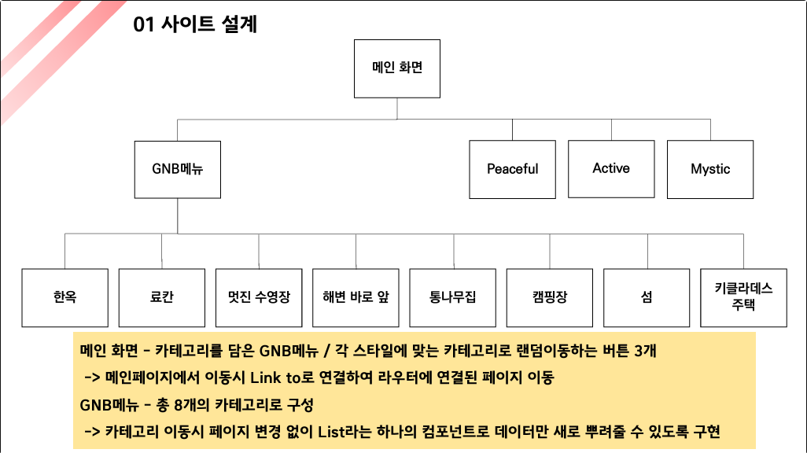
에어비앤비

Slide 8
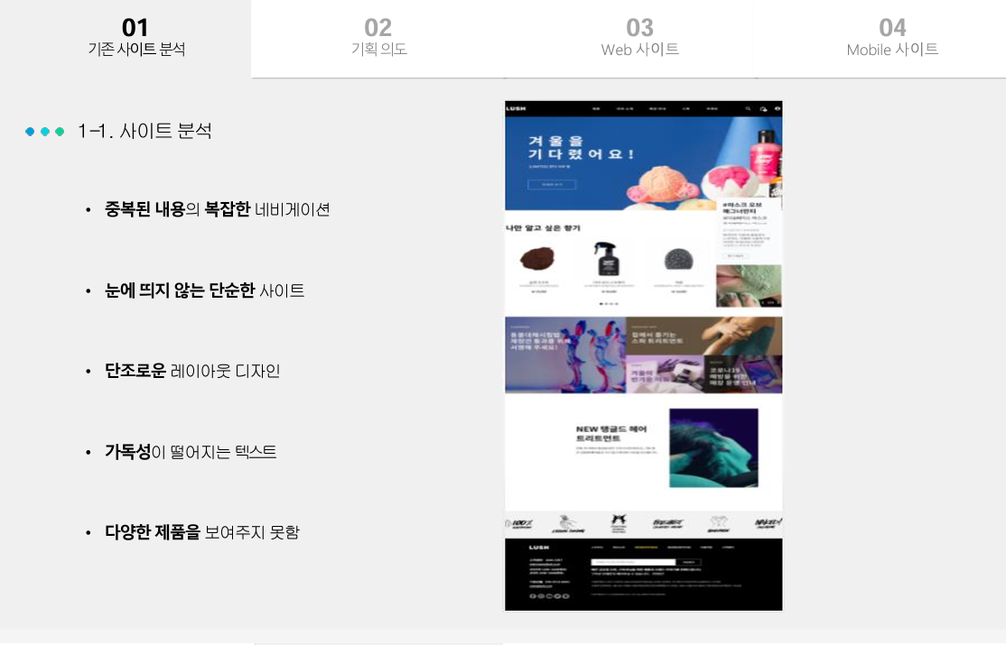
주리아

Slide 9
감사합니당~

